Slide 1
Současná východní Asie
Východní Asie a mezinárodní systém

Slide 2
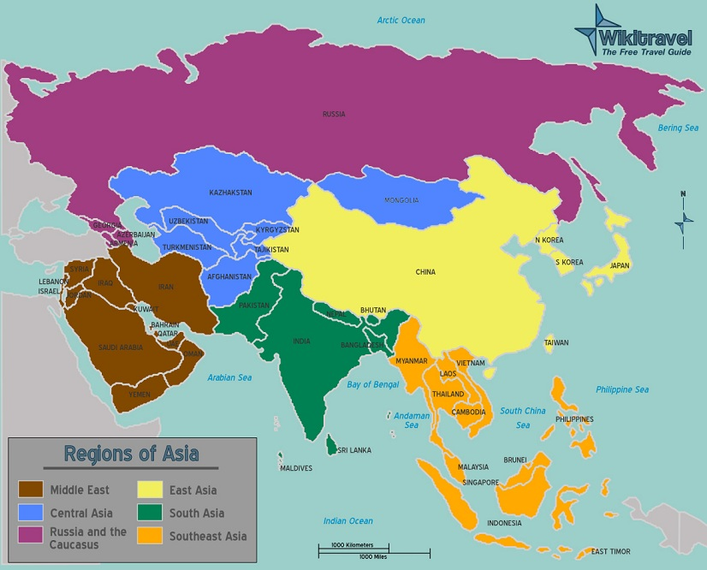

Slide 3
Historické mezinárodní systémy ve východní Asii
1. Sinocentrický mezinárodní systém
2. Evropský a japonský imperialismus
3. Studená válka
4. Období po konci studené války

Slide 4
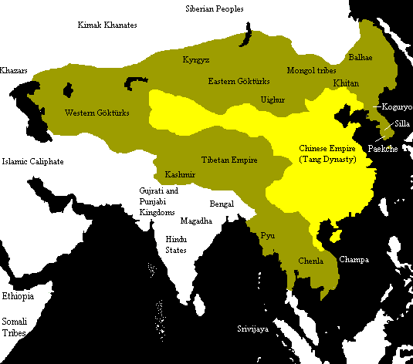
Dynastie Tchang a její vazalové kolem roku 660 n. l.

Slide 5
Charakteristika historického sinocentrického systému v regionu východní Asie
Anarchie nebyla organizačním principem mezinárodních vztahů v regionu, systém má podobu formální hierarchie;
Pro tento systém je typické dominantní postavení Číny. Ostatní státy se nesnaží moc Číny vyvažovat a akceptují postavení čínských vazalů.
Systém je legitimizovaný vírou v „nebeský princip“. Tato legitimizace je posílena dominancí čínské kultury v regionu.
Mezi hlavní principy tohoto systému patří udržení bezpečnosti (v regionu) a obchodní spolupráce.
Důležitou roli má existence tributu (tributární systém).
Státy respektují hierarchické uspořádání, ale jsou jinak autonomní a nezávislé na Číně.
Systém přežívá až do 19. století, kdy je rozmetán příchodem západních velmocí a jejich úspěšnou vojenskou konfrontací s Čínou.

Slide 6
Tři vzorce interakcí v regionu východní Asie
1) Dominance jedné velmoci po většinu historie;
2) Historicky vzato jsou období, v nichž jsou Čína a Japonsko relativně stejně silné, vzácným úkazem. Pokud ale nastanou, charakterizuje je propuknutí velké regionální války mezi oběma státy;
3) Pivotální role Korejského poloostrova = velká část regionálních konfliktů se týkala Korejského poloostrova;

Slide 7
Teoretické přístupy
Realismus
- Mearsheimer (Tragedy of Great Power Politics), Friedberg (Europe´s past is Asia´s future);
- Kai He (institutional/soft balancing);
Ekonomický nacionalismus/merkantilismus;
Liberalismus
- ekonomická interdependence;
- demokratický mír;
- Institucionalismus;
Konstruktivismus
- Kang (Asia´s past will be Asia´s future);
- Acharyia (asijské hodnoty a identita);

Slide 8
Shambaugh (2005): 7 modelů východoasijského regionálního systému
1) Čínský hegemonický/hierarchický systém;
2) Velmocenské soupeření;
3) „Hub and Spokes“;
4) Koncert velmocí;
5) Kondomínium;
6) Normativní společenství;
7) komplexní interdependence;

Slide 9
Hlavní prvky současného regionálního uspořádání dle D. Shambaugha
1) Regionální bezpečnostní systém vedený Spojenými státy;
2) Proaktivní zahraniční politika Číny v regionu;
3) Čínsko-americký vztah vyznačující se spoluprací a rostoucími vazbami při zachování obezřetnosti ohledně možného zhoršení vzájemných vztahů;
4) Zhoršující se čínsko-japonské vztahy;
5) Formování normativního bezpečnostního společenství;
6) Regionální interdependence;

Slide 10
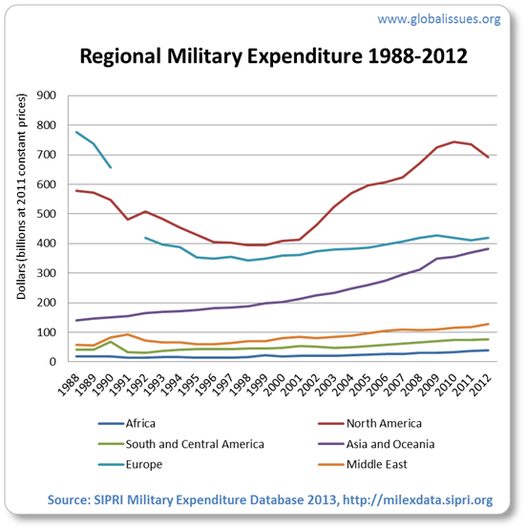
Srovnání regionálních trendů z hlediska výdajů na zbrojení (1988-2012)

Slide 11
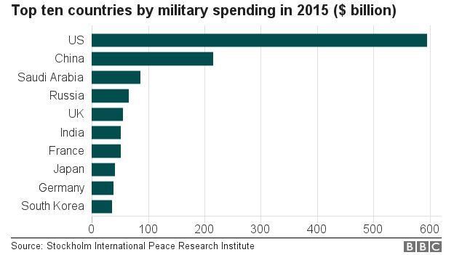
Deset států s nejvyššími výdaji na obranu v roce 2015 (v miliardách dolarů)

Slide 12
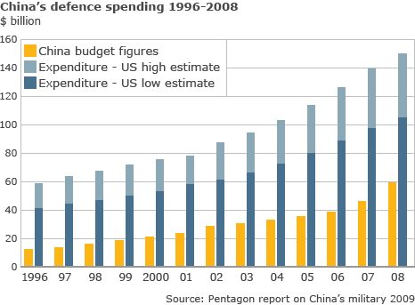
Srovnání oficiálních čínských výdajů na obranu s odhady amerického ministerstva obrany

Slide 13
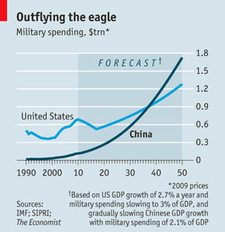
Jedna z možných predikcí výdajů na obranu na straně USA a Číny do roku 2050

Slide 14
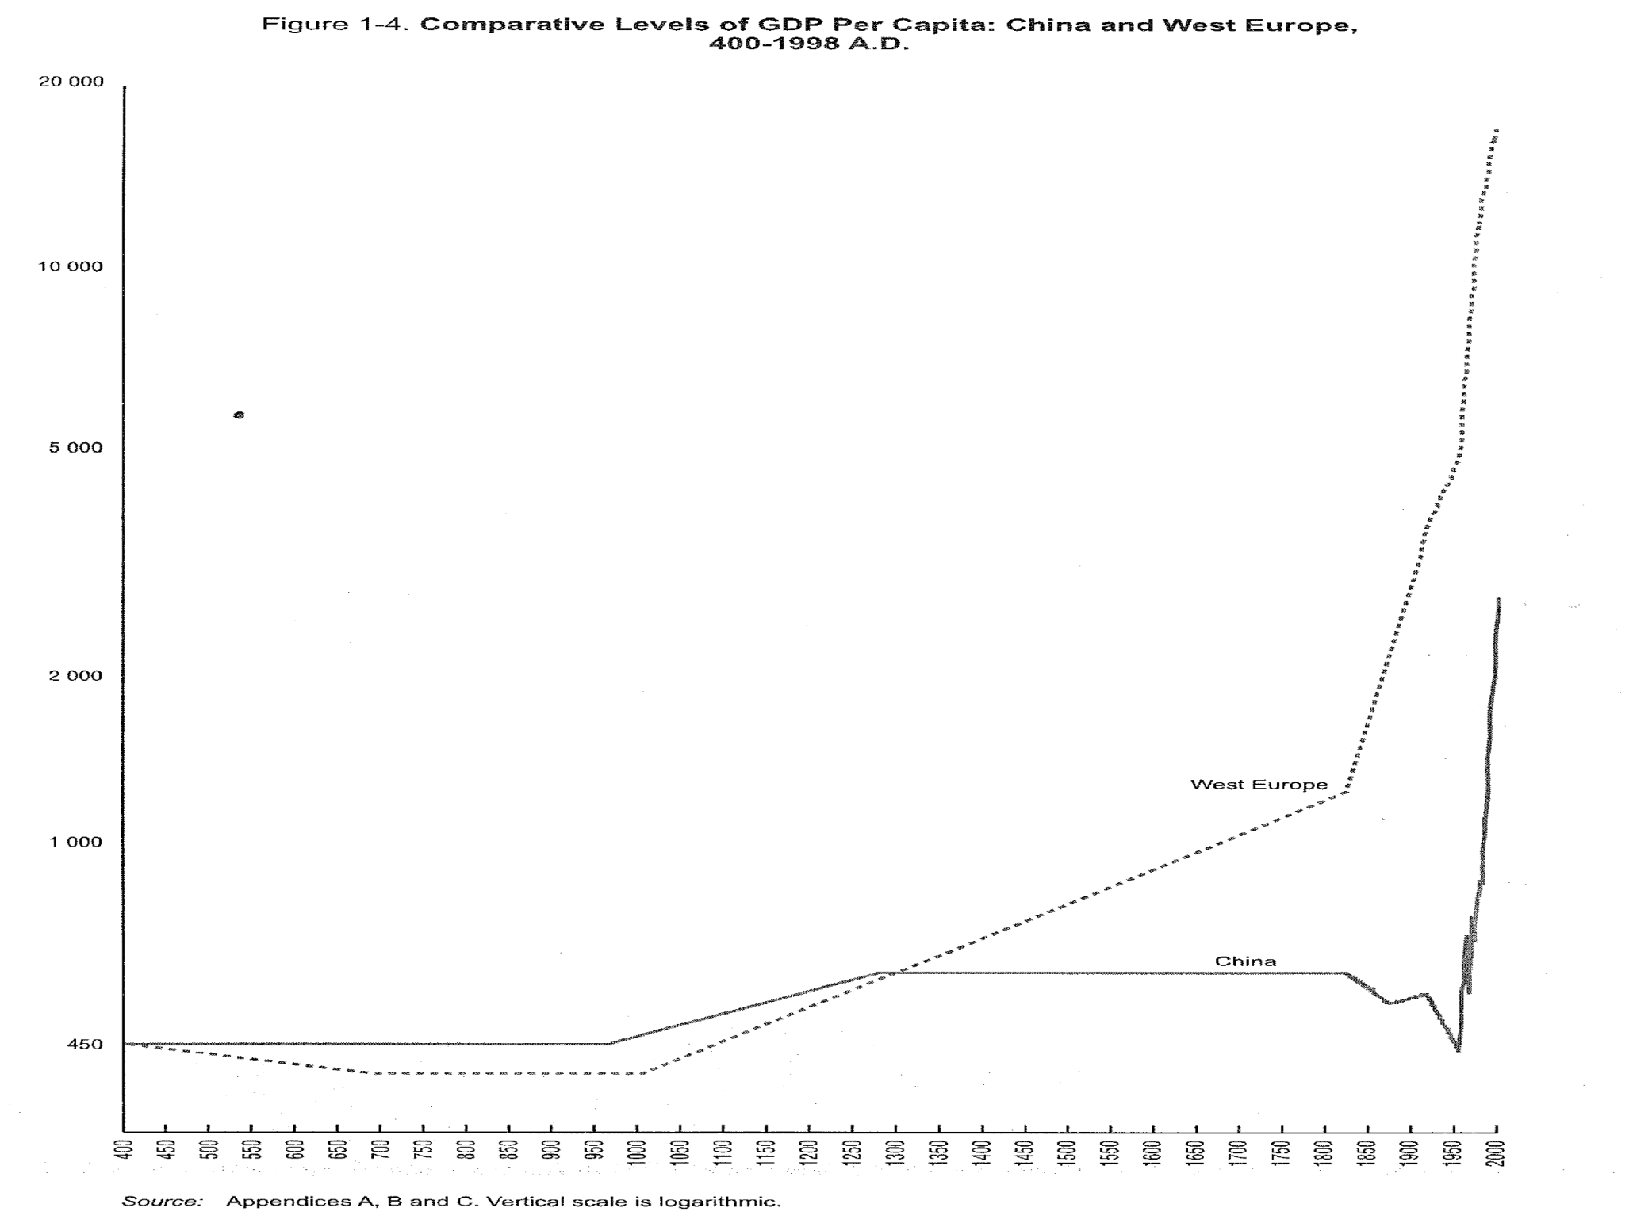
Shambaugh (2005): 6 hlavních prvků východoasijského systému
1) bezpečnostní architektura dominovaná USA;
2) proaktivní Čína;
3) „hedged engagement“ mezi Čínou a USA;
4) Zhoršování čínsko-japonských vztahů;
5) vynořující se normativní společenství;
6) regionální interdependence;

Slide 15
HDP per capita

